Slide 1
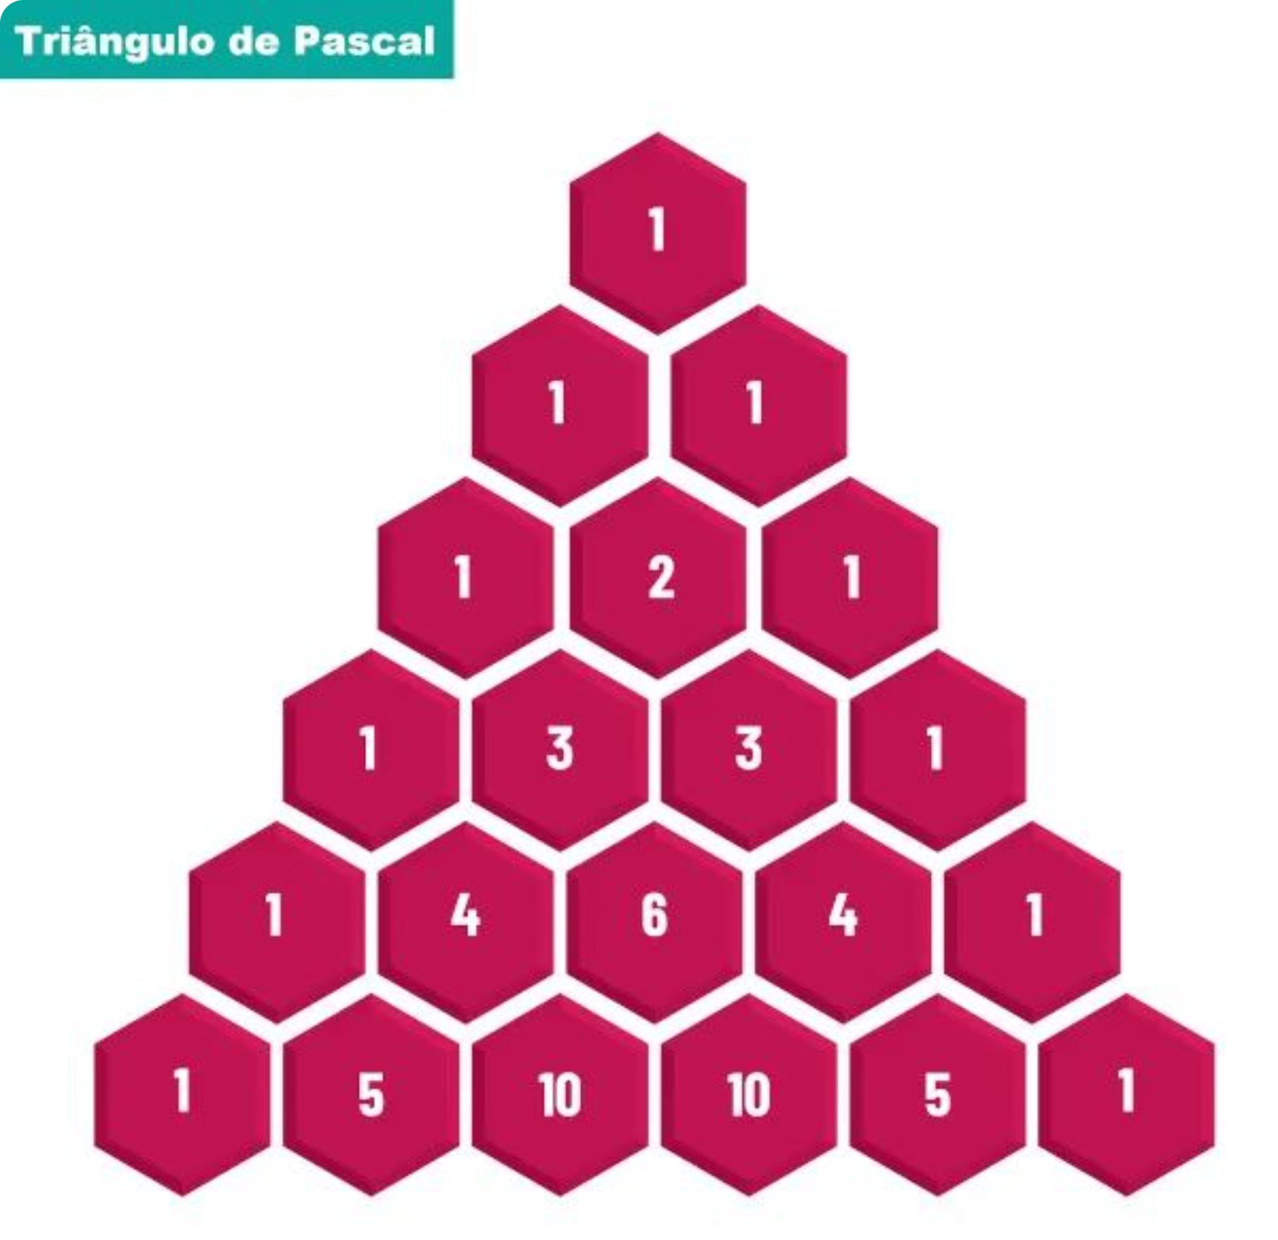
PROJETO DE JOGO EDUCATIVO
Uma aventura pela matemática
Pascal e Newton
Do triângulo ao binômio: aprender com estratégia para restaurar a Academia dos Domínios Numéricos.
Notes:
Apresente o título da aventura matemática. Explique que o projeto une conceitos de Pascal e Newton em uma progressão de jogo educativo onde aprender é vencer.

Slide 2
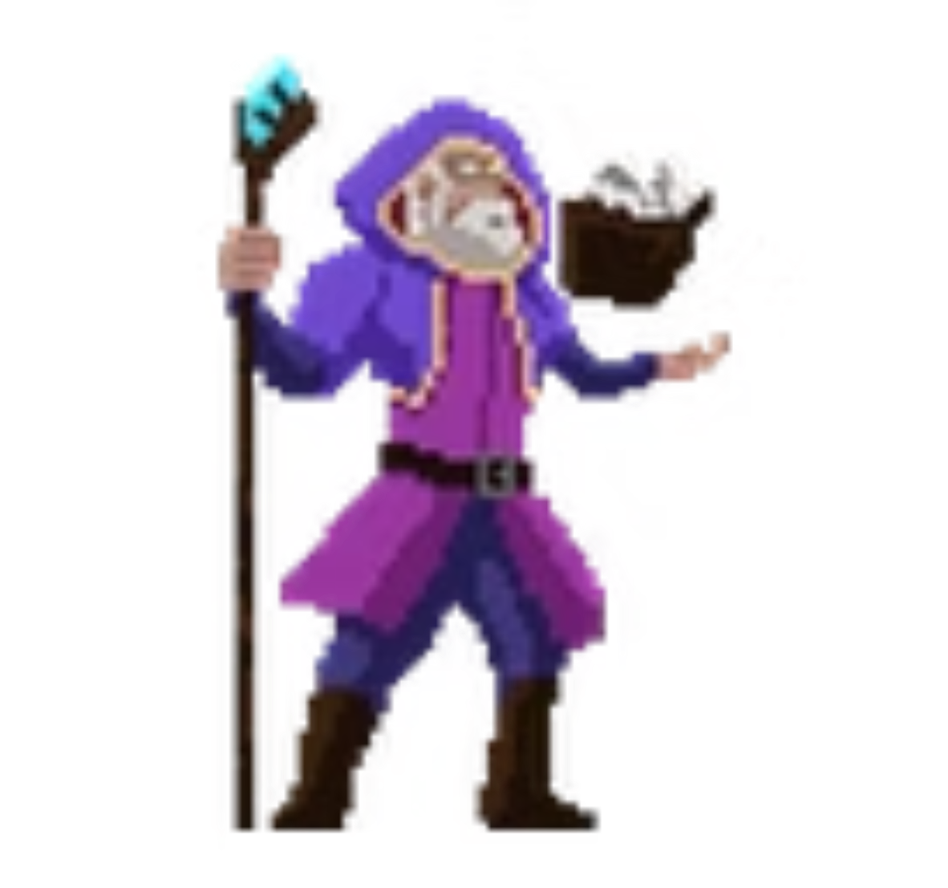
ENREDO E PERSONAGENS
Aprender é a chave para restaurar a Academia
Um aprendiz de matemático, guiado pelo Mestre Pasca, enfrenta maldições na Academia dos Domínios Numéricos.
O Rei Caos representa o medo de errar na matemática.
Notes:
Contextualize a narrativa: o jogador não é um guerreiro armado, mas um aprendiz guiado por um mestre histórico. O Rei Caos representa a insegurança do estudante diante de fórmulas e contas.

Slide 3
PROGRESSÃO DO MUNDO
Quatro selos abrem o portal final
Quebre quatro maldições menores; reúna selos e enfrente o Rei Caos.
1
Selo da Torre
2
Selo do Saber
3
Selo da Ciência
4
Selo da Escada
Domínio das linhas e das somas triangulares.
Propriedades e relação de Stifel.
Fatoriais e combinações de coeficientes binomiais.
Expansões algébricas completas do binômio.
Notes:
Destaque a estrutura em 4 fases: cada selo representa uma etapa do currículo matemático, servindo como chave para o teste final de conhecimento.

Slide 4
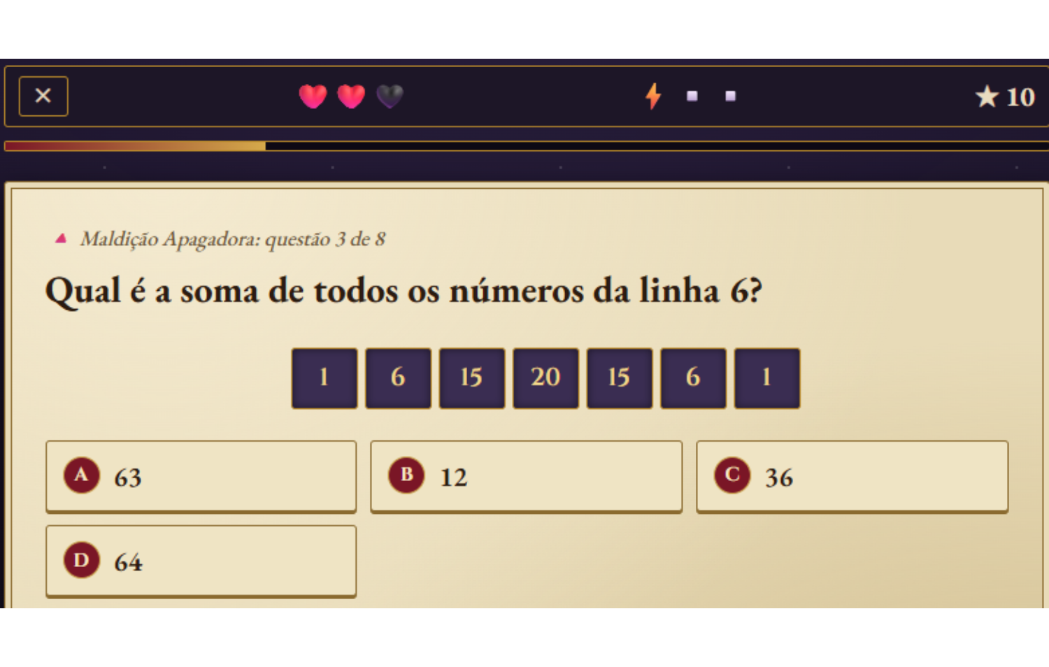
SISTEMA DE JOGO
Acertos geram energia; erros custam vidas
Três vidas iniciais
O jogador começa com 3 vidas. Cada erro sem proteção custa 1 vida.
Energia Numérica
Acertos carregam energia, que pode ser gasta em técnicas especiais.
Corações de vida, barra de Energia Numérica e opções de resposta.
Notes:
Explique o ciclo de recompensa e punição do jogo: o erro custa caro, mas o acerto fornece recursos táticos para contornar desafios futuros.

Slide 5





HABILIDADES ESPECIAIS
Cinco técnicas ajudam durante as questões
A energia acumulada pode ser convertida em vantagens táticas imediatas.
Olho de Pascal: consulta ao triângulo.
Corte Binomial: elimina uma alternativa errada.
Mugen: protege do próximo erro.
Reversão de Feitiço: recupera uma vida.
Expansão de Domínio: garante o acerto e dobra a pontuação.
Notes:
Detalhe cada uma das 5 habilidades. Mostre como as referências a animes e cultura pop tornam o estudo de fórmulas mais empolgante para os alunos.

Slide 6
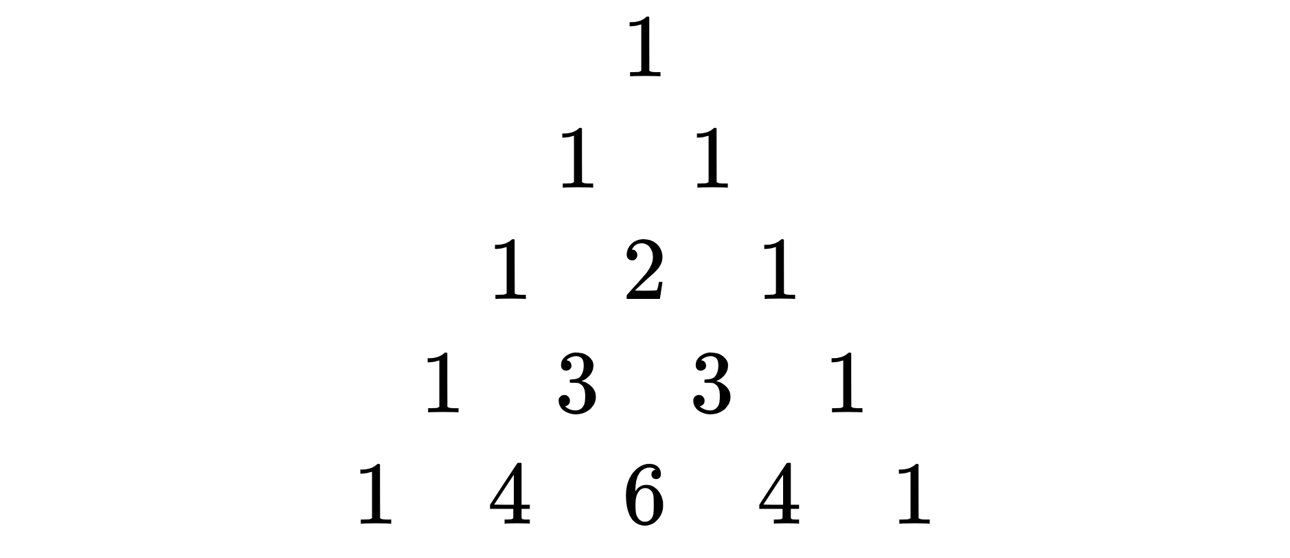
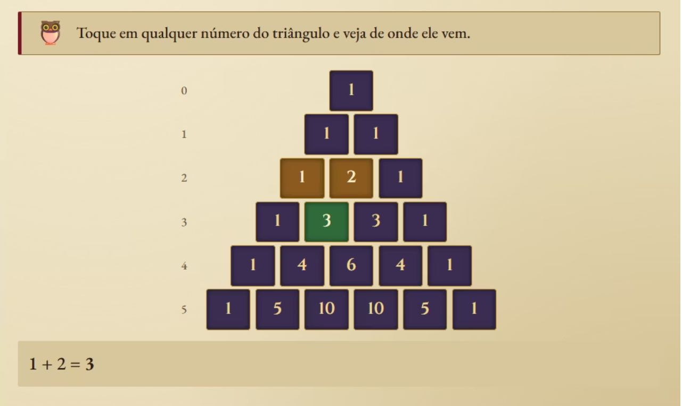
O Triângulo de Pascal vira desafio interativo
No primeiro domínio, a Torre dos Números esconde valores a deduzir.
MOLDURA DO JOGO
Pirâmide Numérica Interativa
Cada número interno é a soma dos dois acima; nas bordas há 1.
Notes:
Apresente a regra de formação: bordas sempre valem 1 e o meio resulta da soma direta dos dois acima. Mostre como 1, 3, 3, 1 produz 1, 4, 6, 4, 1.

Slide 7
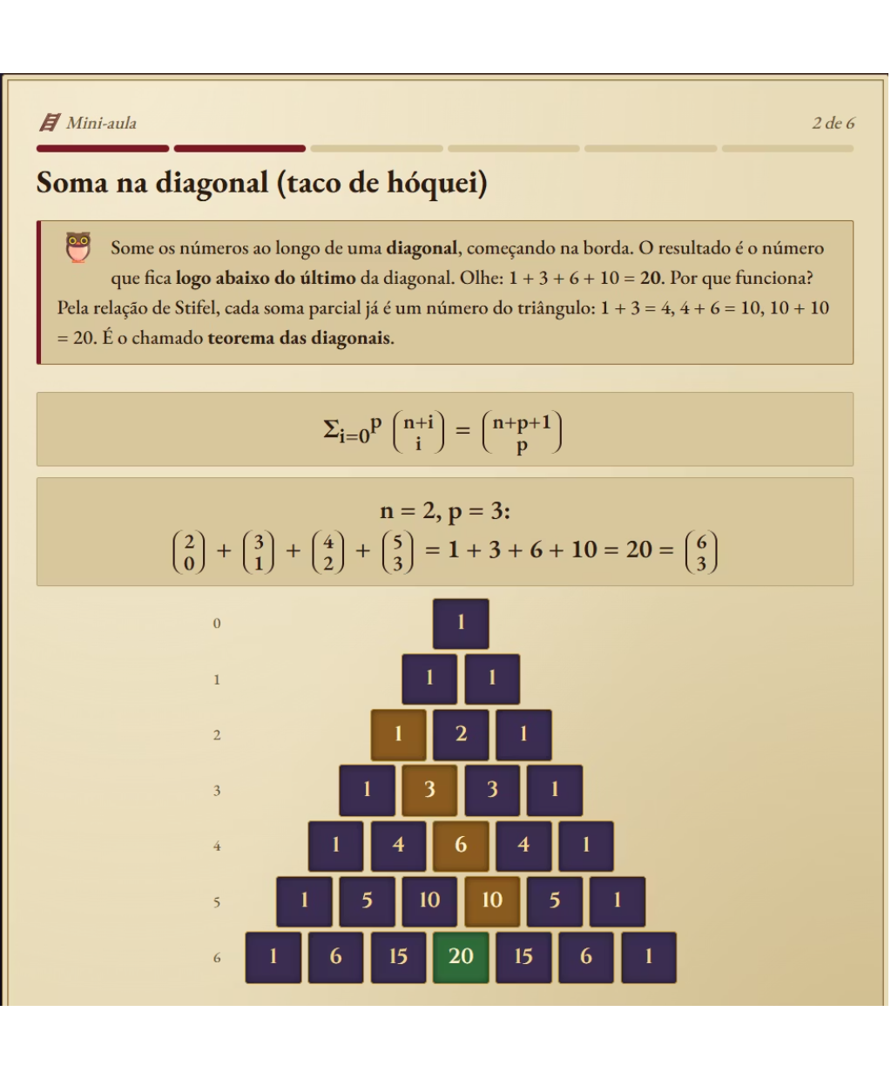


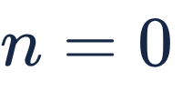
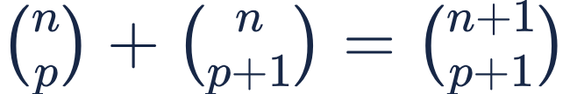
FUNDAMENTAÇÃO TEÓRICA
Mini-aulas ligam padrões à prática
O Mestre Pasca ensina propriedades antes dos enigmas; questões práticas retomam cada uma passo a passo.
Simetria e soma: termos equidistantes são iguais. A soma da linha é , com a primeira linha em .
Relação de Stifel: .
Taco de hóquei: a soma ao longo de uma diagonal aparece no último elemento, em diagonal.
Notes:
Explique como o jogo insere pedagogia ativa: a teoria não é uma prova separada, mas uma ferramenta imediata para não perder vidas.

Slide 8
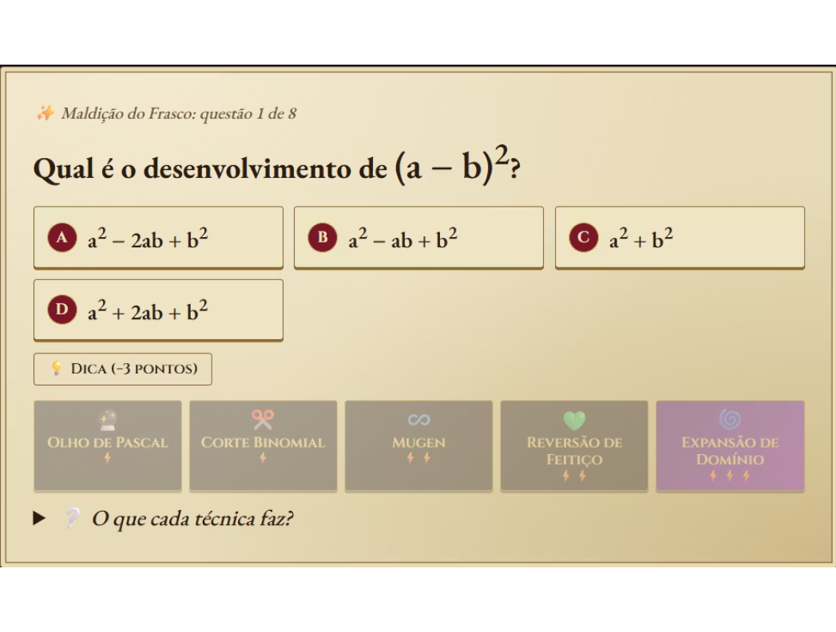
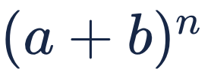
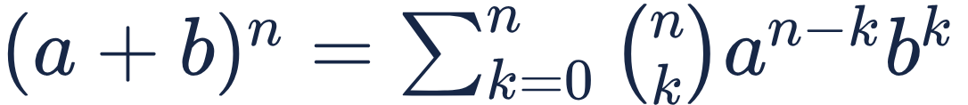
SEGUNDO DOMÍNIO
O Binômio de Newton amplia os desafios
Os andares superiores exploram fatoriais, combinações, coeficientes binomiais, produtos notáveis e expansões algébricas.
Os números da linha do triângulo são os coeficientes de .
FÓRMULA GERAL DO BINÔMIO
Exemplo prático: linha 3
Notes:
Mostre a conexão entre Pascal e Newton: o que era contagem visual na pirâmide se torna o coeficiente exato das variáveis na expansão algébrica.

Slide 9
CONCLUSÃO E APRENDIZADO
Errar faz parte da aprendizagem
A aventura conecta desafios, mini-aulas e técnicas especiais à prática matemática.
Enfrentar o Rei Caos simboliza superar o medo de errar.
Notes:
Finalize com a mensagem pedagógica do projeto: errar no jogo e na sala de aula faz parte da construção do conhecimento.

